Slide 1
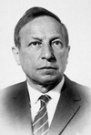
«Бороться и искать, найти и не сдаваться»

Slide 2
Отец писателя Абель Абрамович Зильбер.

Slide 3
Депо музыкальных инструментов в доме Гладкова, выходившем на Сергиевскую и Плоскую улицы

Slide 4
Брат Вениамина Дэвид Зильбер

Slide 5
Вениамин с третьим братом – Александром

Slide 6
Каверин в детстве.

Slide 7
Гимназист Вениамин Каверин

Slide 8
Мариинская женская гимназия.

Slide 9
Каверин на службе

Slide 10
Каверин на флоте.

Slide 11
Жена Каверина.

Slide 12
Уж тёмно: в санки он садится. «Пади, пади!» — раздался крик; Морозной пылью серебрится Его бобровый воротник. К Talon помчался: он уверен, Что там уж ждет его Каверин. Вошел: и пробка в потолок, Вина кометы брызнул ток, Пред ним roast-beef окровавленный, И трюфли, роскошь юных лет, Французской кухни лучший цвет, И Стразбурга пирог нетленный Меж сыром Лимбургским живым И ананасом золотым.

Slide 13
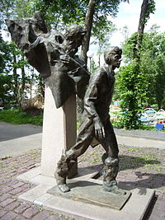
. Переделкино 1967 г.

Slide 14
Каверин во время работы.

Slide 15
В.А.Каверин с внучками Ириной (слева) и Катей. Переделкино 1967 г.

Slide 16
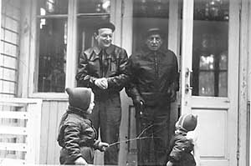
В.А.Каверин с сыном, Н.В.Кавериным, и внучками Катей и Ириной. Переделкино. 1967 г.

Slide 17
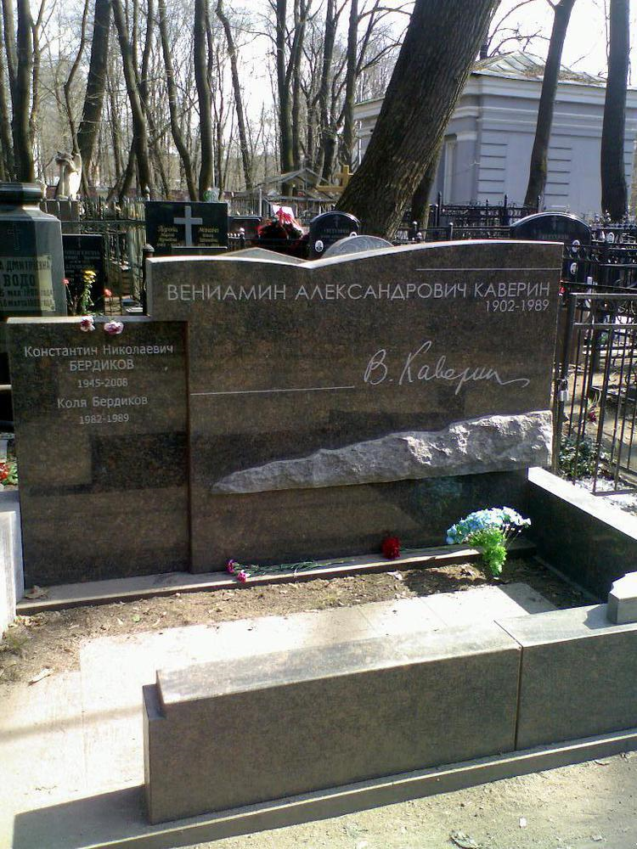
Могила Вениамина Каверина

Slide 18
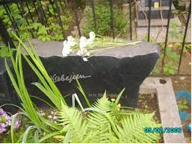

Slide 19
Экранизированные книги В. Каверина.

Slide 20
Романы, повести
«Мастера и подмастерья», сборник (1923)
«Конец Хазы», роман (1926)
«Скандалист, или Вечера на Васильевском острове» роман (1928).
«Художник неизвестен», роман (1931) — один из последних формальных экспериментов в ранней советской литературе
«Исполнение желаний» роман (книги 1—2, 1934—1936; новая редакция 1973).
«Два капитана» роман (книги 1—2, 1938—1944)
«Открытая книга» роман (1949—1956).
«Семь пар нечистых» повесть (1962)
«Косой дождь» повесть (1962)
«Двойной портрет», роман (1967) — рассказывает об уволенном с работы учёном, который по доносу попадает в лагерь
«Перед зеркалом», роман (1972) — раскрывает судьбу одной русской художницы, особенно останавливаясь на периоде эмиграции, бережно включая в художественное повествование подлинные документы
«Наука расставания», роман (1983)
«Девять десятых судьбы

Slide 21
Книги Вениамина Каверина

Slide 22
Книги Вениамина Каверина

Slide 23
Сказки
«Верлиока» (1982)
«Городок Немухин»
«Сын стекольщика»
«Снегурочка»
«Немухинские музыканты»
«Лёгкие шаги»
«Сильвант»
«Много хороших людей и один завистник»
«Песочные часы»
«Летающий мальчик»
«О Мите и Маше, о Веселом трубочисте и Мастере золотые руки»

Slide 24
В честь В. А. Каверина назван астероид Вениакаверин
Памятник литературным героям романа «Два Капитана» — Татаринову и Григорьеву расположен в городе Пскове в сквере перед Псковской областной детской библиотекой имени В. А. Каверина.
Площадь «Двух капитанов» (г. Полярный Мурманской области) названа в честь одноименного романа В.А. Каверина. В 1943-44 гг на Северном флоте, в Полярном В.А. Каверин служил.

Slide 25
Награды и премии.
орден Ленина (1962)
два ордена Трудового Красного Знамени
орден Красной Звезды
орден Дружбы народов
Сталинская премия второй степени (1946) — за роман «Два капитана»

